Slide 1



国家重点研发计划
课题三：异构图计算机的编程框架与支撑库
课题进展报告（二）
负责人：朱浩瑾 汇报人：李超
上海交通大学
香港理工大学深圳研究院 平安科技深圳有限公司
2019年04月19日

Slide 2
目录 Contents
1
课题背景任务
2
课题近期成果
3
工作执行情况

Slide 3
目录 Contents
1
课题背景任务
2
课题近期成果
3
工作执行情况

Slide 4
整体工作进展
学术论文进展
已完成3篇论文Accepted
已完成专利1项（已投出）
软件代码进展
初级编程理论框架基本搭建完成，代码正在部署
争取5月份能做出一个简单功能调通的版本
应用分析进展
根据公司提供的小规模数据，已识别出医保图基本结构、点边属性
初步完成图中欺诈行为特征分析，给出反欺诈算法的初步设计

Slide 5
任务分工
根据各单位职责分工
负责图计算编程环境设计；负责分析公共算符；设计实现图计算支撑库；设计图计算编译优化机制；设计实现HLS，硬件参数模板，高效空间搜索机制
上海交通大学
负责抽象图拓扑计算中的具有完备性和代表性的公共算符；设计具有局部性优化的数据辨识方法；协同完金融图计算系统开发
纵向协同工作小组
香港理工大学深圳研究院
平安科技（深圳）有限公司
负责提供金融医保反欺诈应用相关数据格式、场景分析、应用需求等；协同完成金融图计算系统的开发

Slide 6
人员组织模式
人员要求：
各单位派出至少两名学生组成工作小组，共同搭建图计算编程环境
保证接下来两个季度全力投入该系统的构建工作中，定岗定人。
上海交通大学人员：
教师：朱浩瑾，李超
学生：张路，王鹏宇，王靖，曹育海，李晋雷，吴沛霖，史小向
沟通方式：
建立专用的工作邮件组，微信群；
定期召开进度会议；
根据项目需求可以适当安排人员出差；
关于图计算和FPGA编程技术，组织一次“集中培训”。

Slide 7
课题研究内容
图计算编程框架设计
将公共算子提取并封装，为用户提供高效的支撑库
HLS设计
考虑FPGA的特性将用户图计算程序代码翻译为高效的RTL代码
金融反欺诈应用分析
提供应用场景和基本数据源，抽象为图结构并设计好算法后进行实验
用户
编写
调用
支撑库
高级语言
公共算子
编译器（HLS）
（高级语言DSL翻译到RTL）
运行控制
翻译整合，编译优化
基础硬件
CPU
FPGA
Memory
…

Slide 8
目录 Contents
1
课题背景任务
2
课题近期成果
3
工作执行情况

Slide 9
已完成指标（到19年4月）
指标项 | 子任务 | 三年 目标 | 近半年 目标 | 完成 情况 | 目前 状况
论文 | 论文总数 | ≥4篇 | ≥2篇 | 3 | 进展良好
专利 | 国家发明专利 | ≥4项 | ≥1项 | 1 | 进展良好
性能 | 公共算子抽象 | 完成 | 基本完成 | 基本完成 | 筹备顺利
 | 编程框架设计 | 软件 | 框架设计 | 框架设计 | 进展良好
 | 支撑库设计 | 软件 | 框架设计 | 框架设计 | 进展良好
 | 专用HLS设计 | 软件 | 框架设计 | 框架设计 | 进展良好
文档 | 科技报告 | 文档 | 设计报告 | 正在筹备 | 筹备顺利
 | 专家意见与方案 | 文档 | 专家意见书 | 正在筹备 | 筹备顺利
 | 用户手册 | 文档 | 框架设计 | 正在筹备 | 筹备顺利

Slide 10
目录 Contents
2-1
相关技术成果

Slide 11
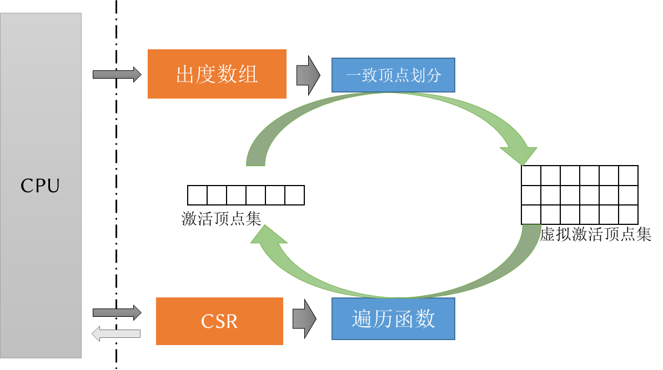
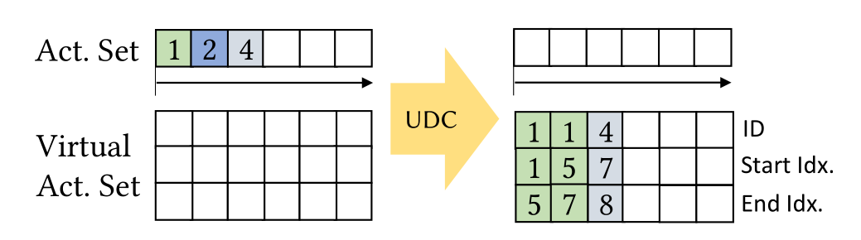
论文1: 轻量的GPU图遍历框架
Excavating the Potential of GPU for Accelerating Graph Traversal, IPDPS’19
提出一种轻量的、依据顶点度数的负载均衡策略
提出利用一致内存(Unified Memory)的细粒度重叠策略，减少了数据移动、实际处理的总时间
提出了一种共享内存预取的优化，显著提高了内存子系统效率
图1 负载均衡的工作项转化策略
图2 框架整体架构

Slide 12
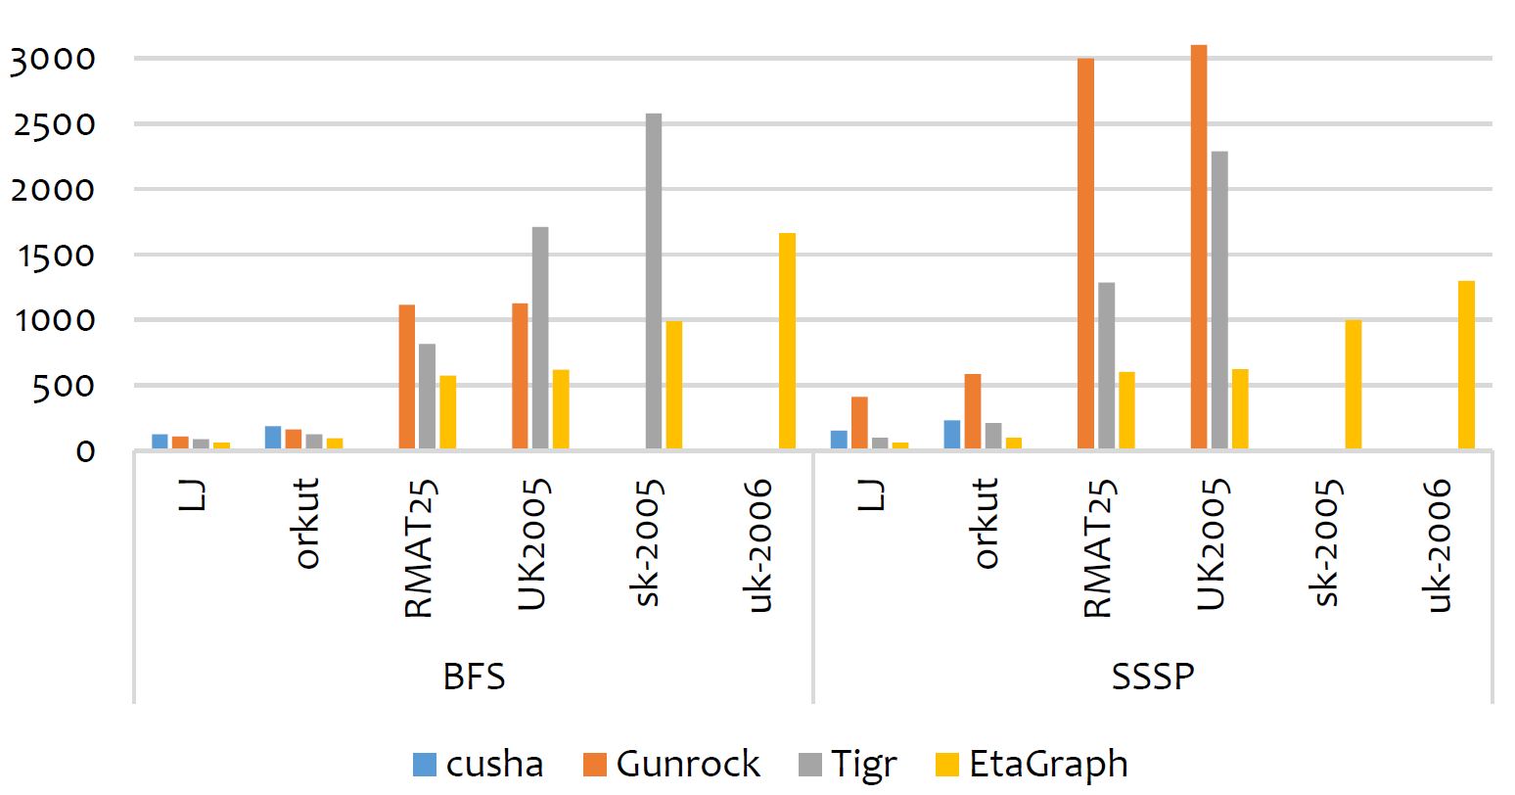
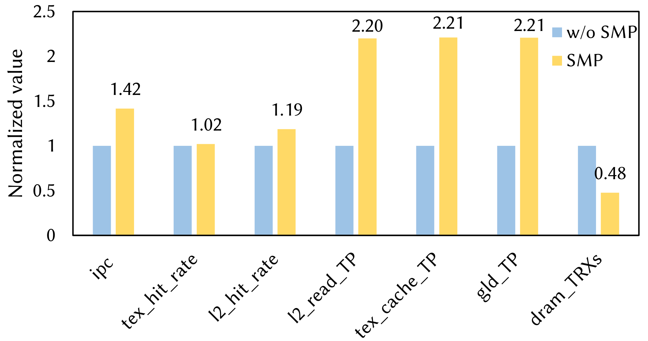
论文1: 轻量的GPU图遍历框架
框架取得了相对于Cusha, Gunrock, Tigr中最优者 1.3-3.6倍的加速比
共享内存预取策略取得了了2.2倍L1，L2，RAM吞吐量，并减少了一半的RAM事务

Slide 13
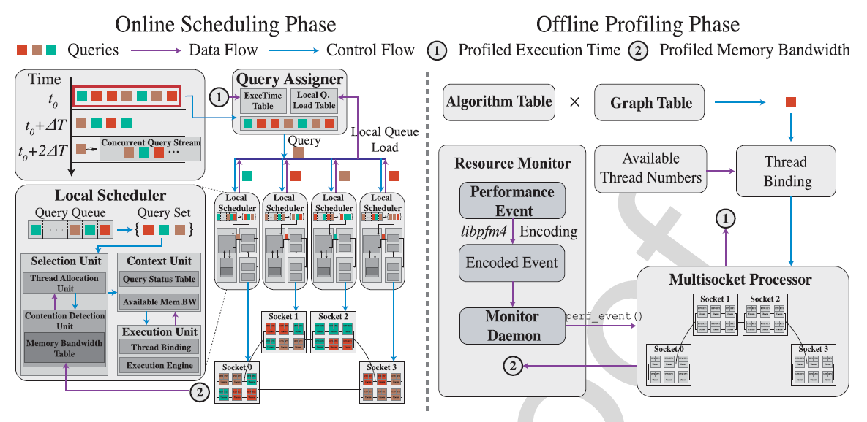
论文2：共享内存的高效并发图查询
CongraPlus: Towards Efficient Processing of Concurrent Graph Queries on NUMA Machines, TPDS’19
分析Shared memory机器上图计算程序的资源消耗行为，给出设计此类系统的trade off
提出一种NUMA感知调度，加入了load balance和thread assignment技术以支持并发图
优化了动态图调度系统Congra，提高30%吞吐量同时拥有更好的服务质量和可伸缩性

Slide 14
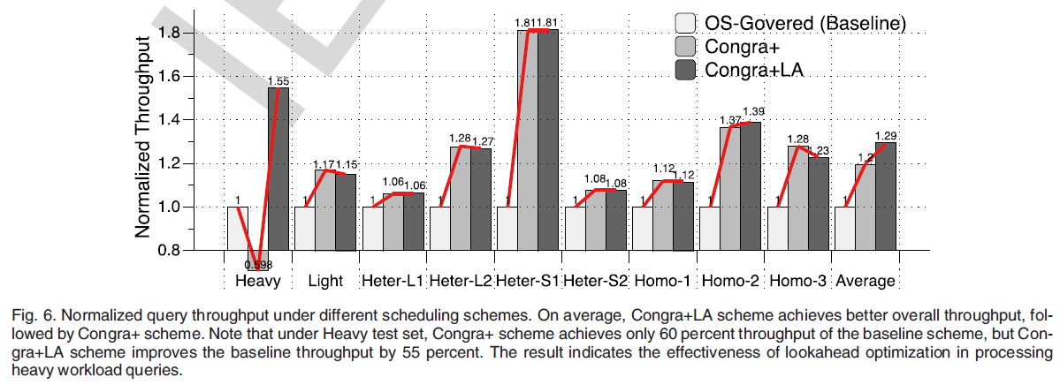
论文2：共享内存的高效并发图查询
Offline Profiling
Analytic Application Synthesis & Resource Monitor
Online Scheduling
Query Assigner & Local Scheduler

Slide 15
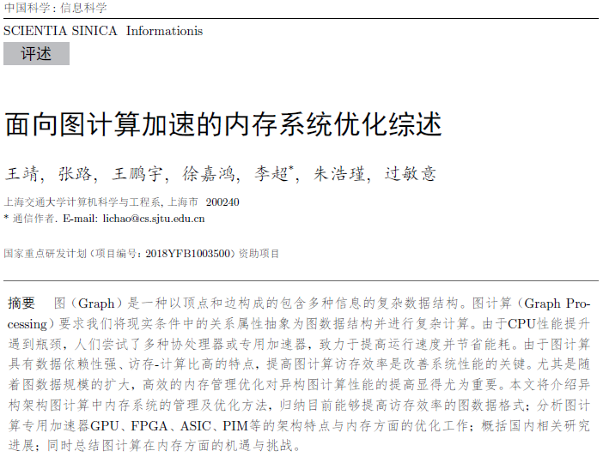
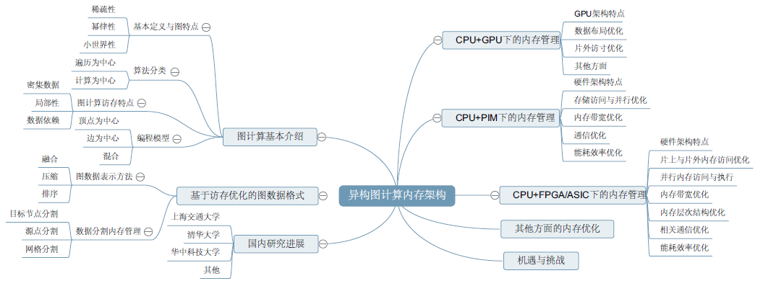
论文3：图计算内存系统优化综述

Slide 16
目录 Contents
2-2
金融医保反欺诈应用

Slide 17
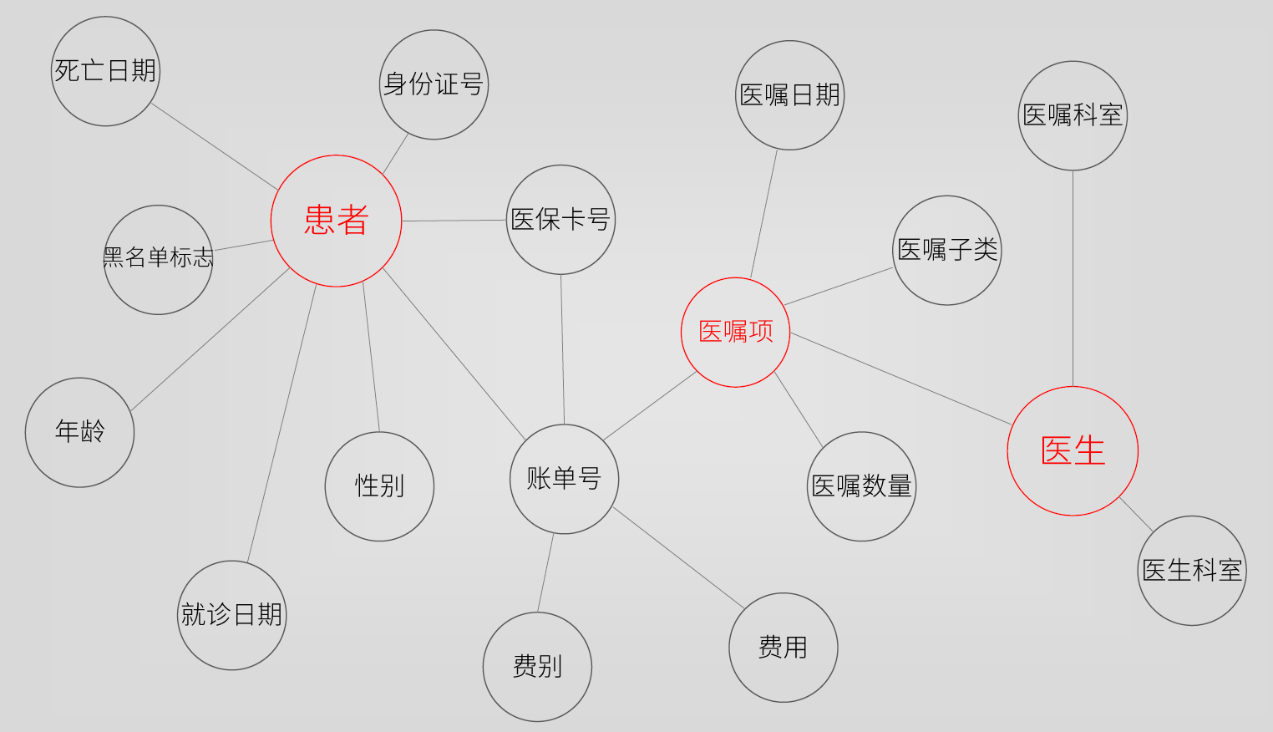
平安科技图数据基本情况
图拓扑概况

Slide 18
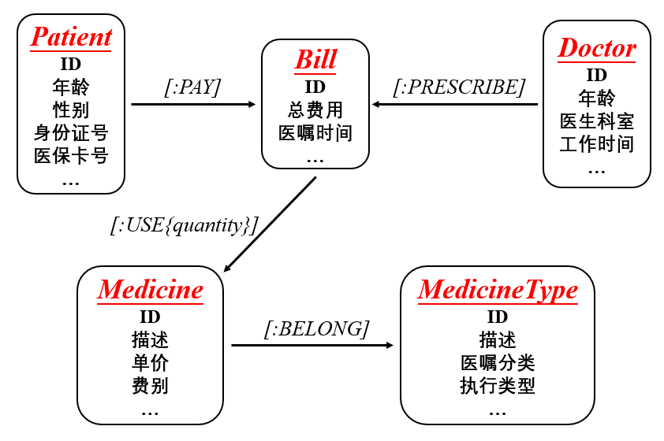
实际构图基本结构
点的种类
Patient 患者
Doctor 医生
Bill 医嘱账单
Medicine 医嘱项
MedicineType 医嘱子类
边的种类
Patient ---支付---> Bill
Doctor ---处方---> Bill
Bill ---包含{数量}---> Medicine
Medicine ---属于---> MedicineType

Slide 19
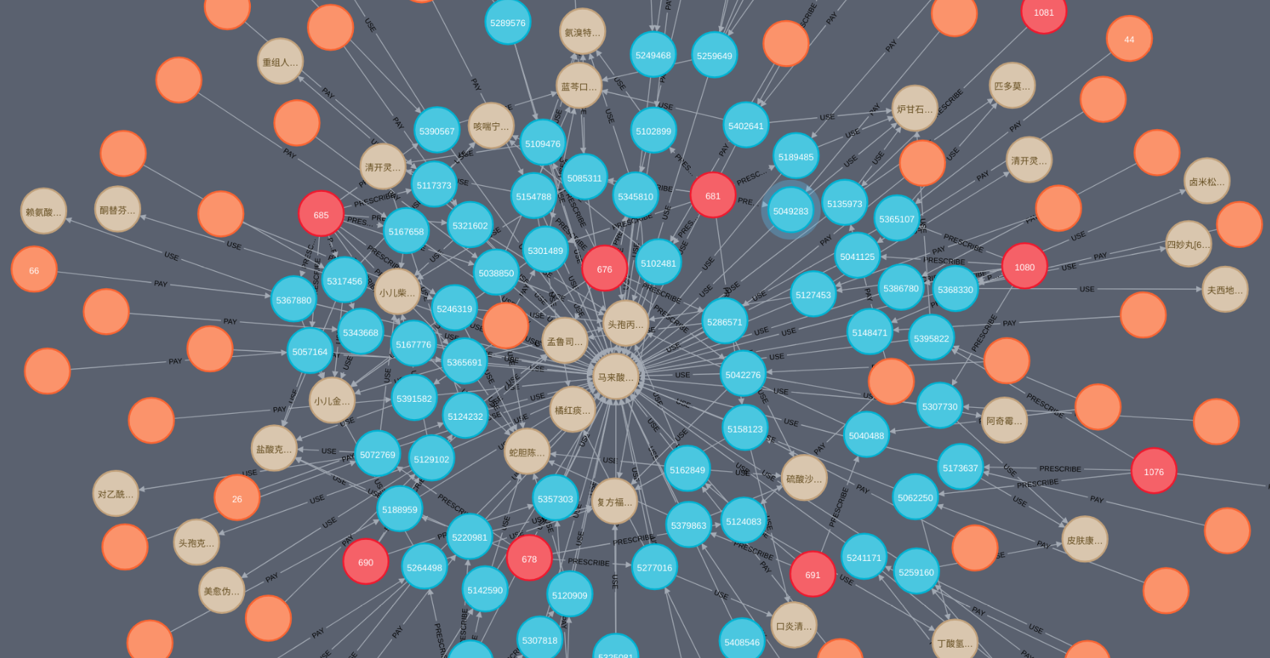
实际构图基本结构
模型示例 (Patient Doctor Bill Medicine)

Slide 20
应用场景：团伙作案和单点作案
场景1： 团伙作案
问题1：患者团伙
两名及以上的患者同时使用同一张医保卡
患者同伙通过购买高价值的药品或者医疗服务来牟利（子图匹配）
问题2：医患团伙
医生通过勾结有医保的患者来套保换取药品牟利（识别异常大额/高频交易）
或者患者勾结医生套保牟利，（患者在特定时间段内大量找不同医生开药）
场景2：单点作案
问题1：患者骗保
医嘱数量多、金额大的列为高嫌疑
已故患者对应医保卡在其死亡时间之后仍发生就医行为 等
问题2：医生骗保
开出医嘱数量多、金额大的为高嫌疑
医生跨科室开医嘱
医生在一段时间内频繁与相同患者发生联系
Notes:
患者团伙：两名及以上的患者同时使用同一张医保卡；患者同伙通过购买高价值的药品或者医疗服务来牟利
医患团伙：医生通过勾结有医保的患者来套保换取药品牟利（或者患者勾结医生套保牟利）
医生团伙：医生团伙串通从患者处套保牟利。通过医生间行为相似度 如同一时间段内医嘱数量/金额较大、不同医生与同一病患同时段内出现数量/金额较大的医嘱行为。
患者骗保：患者利用自己的医保关系，购买便宜的药物进行折现牟利
医生骗保：医生通过

Slide 21
反团伙作案：社区发现
患者团伙
医患团伙
社区精确识别流程
针对患者进行社区发现
具有欺诈行为的患者间有较高相似度
相应特征包括
医嘱时间窗口
医嘱项分布
相关医生分布
医嘱费用均值及方差
医嘱费用分布
针对患者--医生对进行聚类算法
具有欺诈行为的患者--医生团伙带有相似的行为特征
相应特征包括
相关医嘱数量
医嘱时间窗口
医嘱项分布
医嘱费用均值及方差
医嘱费用分布
表征学习
使用Graph2Vec、Graph Kernel等当今流行算法，将图转换为向量
训练机器学习模型
将学习到的表征训练机器学习模型，用以分辨社区类型，对每个社区的可疑程度进行判断
打分模型

Slide 22
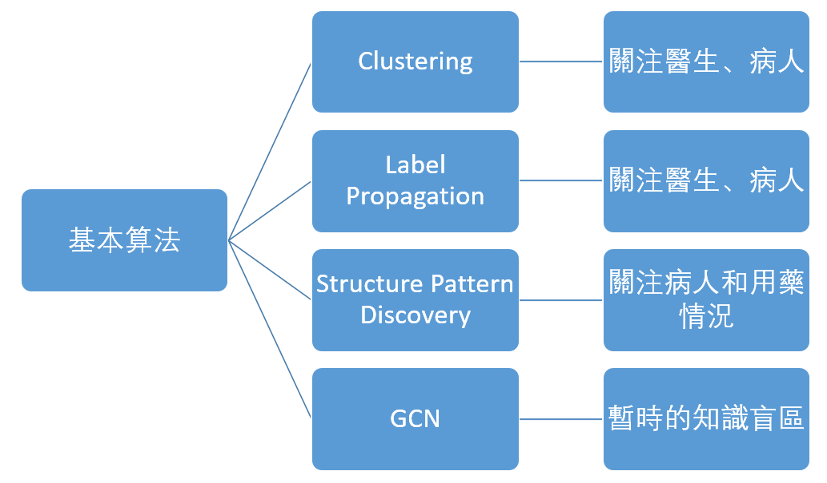
反单点作案：反欺诈算法
核心思想：
观察患者医疗行为流程是否合理
主要方法：
基于子图匹配的规则系统
具体操作：
根据已有数据以及相关医疗知识，构建医疗流程图
对各个患者医疗行为按照时间序列构图
根据匹配情况判断是否发生欺诈行为

Slide 23
完成情况及指标
已完成项目：
将真实数据整理，存入到图数据库中
测试数据集：节点数量在十万级
正在进行：
对患者两两之间计算相似度并聚类
指标：
模拟构建城市典型医保数据图
完成反欺诈分析与检测

Slide 24
目录 Contents
2-3
HLS对接与实现

Slide 25
HLS与其他课题联系
与课题一
FPGA加速器与众核处理器虽然实现方式不同，但对图数据采用的操作基本类似。FPGA加速器以硬件模块的形式表达对数据的不同操作，众核处理器则采用指令集体系结构(ISA)的形式。图计算、操作算子与指令集可以实现对应。
与课题二
针对用户描述的算法，HLS生成部分的模块与既有的加速器框架组合，形成完整的加速器。
提供图计算异构加速的接口
与课题四
对课题四提供的图数据管理、查询等应用的接口进行包装
与课题五
对分布式环境下的加速器通信接口进行包装

Slide 26
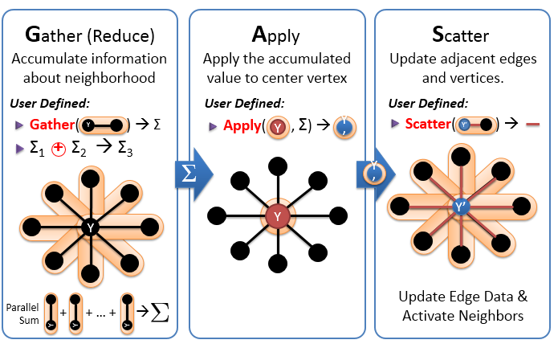
计算模型
采用基于Vertex-centric的GAS (Gather, Apply, Scatter)编程模型。
加速器主要是采用Pull模式实现的各种算法，底层采用frontier及全部激活的执行方式，但目前不暴露给用户。
图专用HLS包括两种层次：算法层和算子层。
针对常用的算法，提供高度优化的参数化设计模板，满足易用性和高效率；同时提供经过抽象的算子级操作，用户可用算子级操作描述目标算法，经HLS转化后，生成相应的模块，并与既有的加速器框架(调度策略、同步、数据管理逻辑)相组合，以提供足够的灵活性。

Slide 27
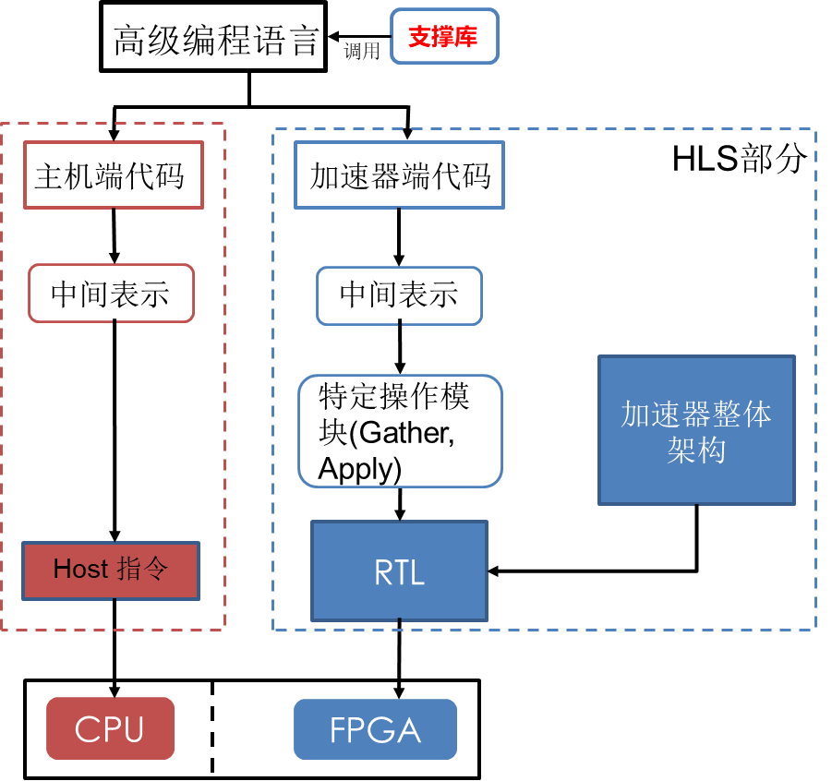
编程框架整体架构
加速器流水线
P1：读取活跃点ID
P2：读边的顶点和属性信息
P3：读取邻居点数据
P4：同步调度
P5：数据处理UDF
P6：归约
图加速器分别给上层提供三类核心接口：
Gather(src_data, dst_data, edge_data, acc_info)
Apply(src_data, acc_info)
Scatter(src_data, dst_data, edge_data)

Slide 28
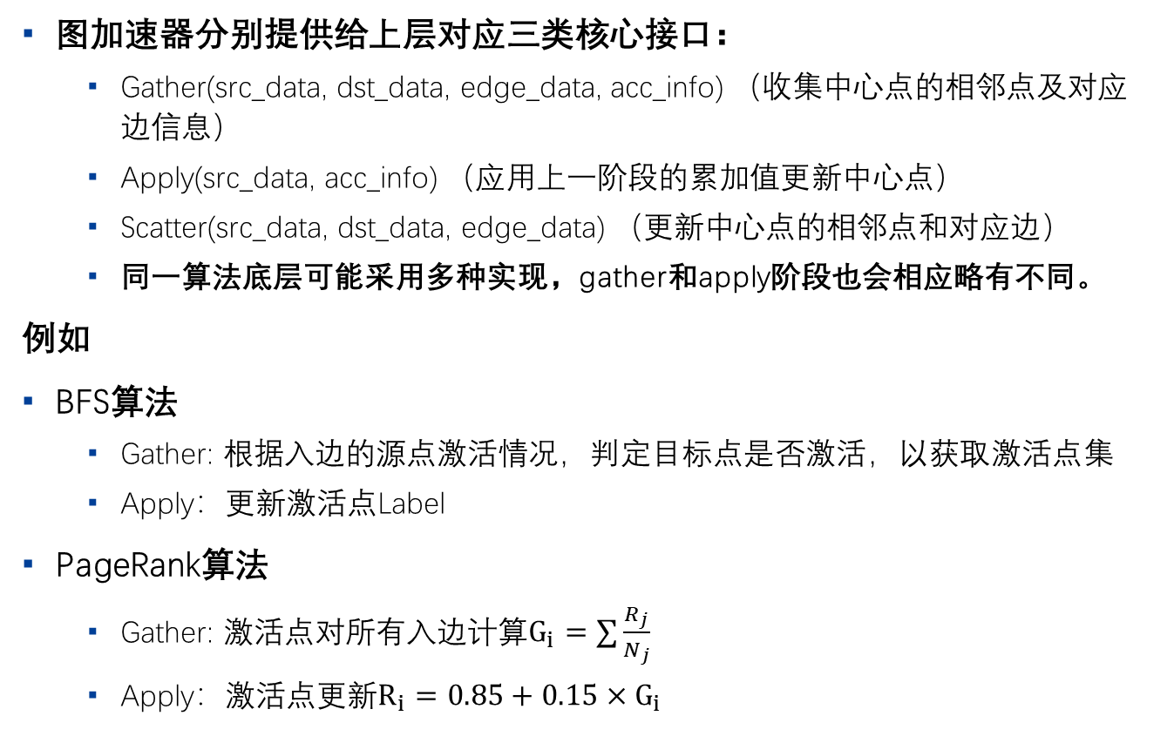
图算法操作接口
图加速器分别提供给上层对应三类核心接口：
Gather(src_data, dst_data, edge_data, acc_info) （收集中心点的相邻点及对应边信息）
Apply(src_data, acc_info) （应用上一阶段的累加值更新中心点）
Scatter(src_data, dst_data, edge_data) （更新中心点的相邻点和对应边）
同一算法底层可能采用多种实现，gather和apply阶段也会相应略有不同。
例如
BFS算法
Gather: 根据入边的源点激活情况，判定目标点是否激活，以获取激活点集
Apply：更新激活点Label
PageRank算法
Gather: 激活点对所有入边计算$G_{i}=∑\frac{R_{j}}{N_{j}}$
Apply：激活点更新$R_{i}=0.85+0.15×G_{i}$

Slide 29
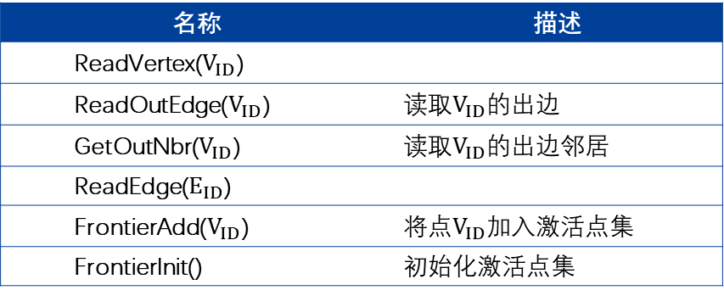
编程框架函数库
函数库封装
考虑从多个层面考虑函数的封装：
粗粒度：完整算法层面，提供参数形式的算法函数，如BFS（Graph，arg1，arg2，……,argn）
略细粒度：图算法的单步操作层面，提供参数形式的粗操作函数，如getVertices（Graph，arg1，arg2，……,argn）
细粒度：图计算指令集，提供指令集的操作指令，如 load（Vertice）（这一步将与课题一、二直接对接）
名称 | 描述
ReadVertex($V_{ID}$)
ReadOutEdge($V_{ID}$) | 读取$V_{ID}$的出边
GetOutNbr($V_{ID}$) | 读取$V_{ID}$的出边邻居
ReadEdge($E_{ID}$)
FrontierAdd($V_{ID}$) | 将点$V_{ID}$加入激活点集
FrontierInit() | 初始化激活点集

Slide 30
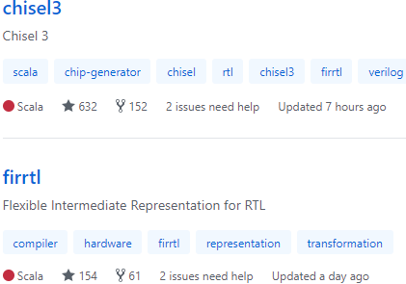
编程框架的高级语言
采用基于Scala的DSL设计
HLS框架参考spatial
利用chisel3和firrtl描述硬件
基本
控制机制设计（Control flow）
内存层次设计（Memory Hierarchy）
主机通信设计（Host Interfaces）
设计空间搜索（Design Space Exploration）
支撑库
公共算符抽取：具有公共特性的图拓扑属性算子
算法流程：从编程人员角度分析
函数封装：分层次封装，易用性为主

Slide 31
编程框架设计构想
第一步：实现图拓扑计算常用算子与现有加速器模块的映射，实现基本功能
第二步：提供对更灵活的图计算操作的支持，完善设计框架探索
第二步：对运行时调度操作、图数据库操作、分布式及并行操作进行封装支持

Slide 32
目录 Contents
1
课题背景任务
2
课题近期成果
3
工作执行情况

Slide 33
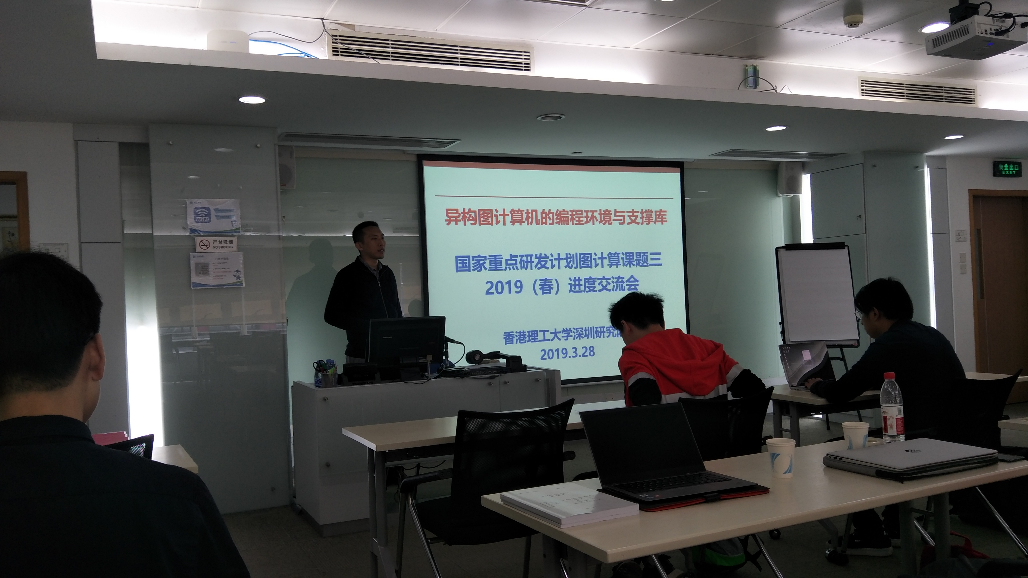
项目交流学习—深圳
数据处理模块：
NodeProRed：读取点的属性值
Notes:
对于这些众多的图都存在的公共算子进行封装，是为了得到更高级一些的运算函数，可以更加便捷的进行异构加速器的设计。
分析了图算法的特性，以及对于图最抽象的算法的分析，在图计算中，可以将运算分成三种模块：数据处理模块、控制模块以及功能模块。

Slide 34
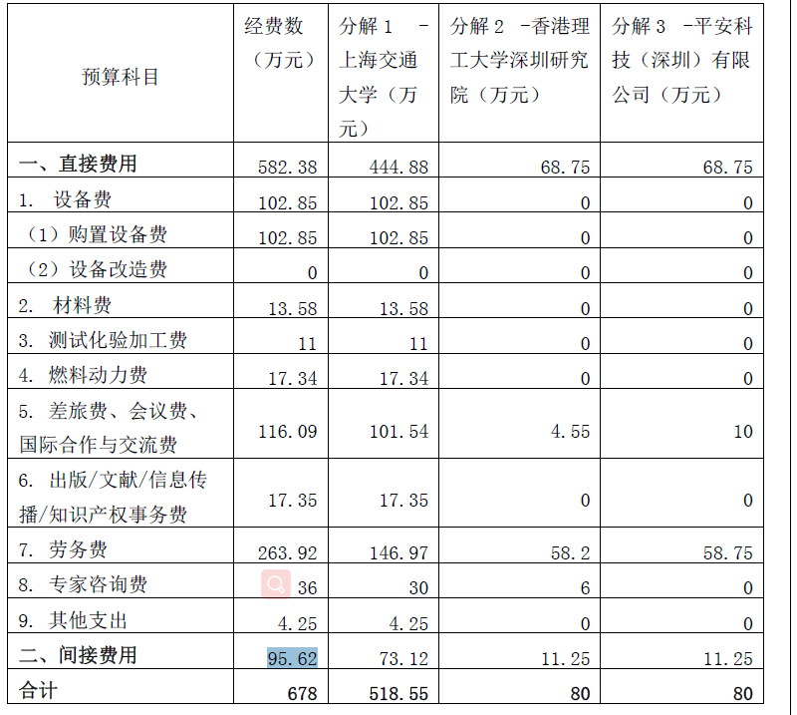
经费去向
预期预算（万元） | 经费内容 | 实际费用（万元）
设备费102.85 | FPGA开发板
 | 服务器
出版/文献/信息传 播/知识产权事务费17.35 | 论文版面费
差旅费、会议费、 国际合作与交流费106.09 | 差旅费
 | 会议交流
劳务费263.92 | 劳务费
间接费用95.62 | 间接费用
总费用678
已用
Notes:
对于这些众多的图都存在的公共算子进行封装，是为了得到更高级一些的运算函数，可以更加便捷的进行异构加速器的设计。
分析了图算法的特性，以及对于图最抽象的算法的分析，在图计算中，可以将运算分成三种模块：数据处理模块、控制模块以及功能模块。

Slide 35
近期工作计划
搭建HLS简易框架v1，能够运行简单的BFS
继续推进论文成果
搭建反欺诈算法简易框架v1

Slide 36
请多提宝贵意见，谢谢！

